Slide 1
La matière sombre à la croisée des chemins de deux modèles standards
Gilles Cohen-Tannoudji and Jean-Pierre Gazeau
07/03/2022

Slide 2
Notre modèle:
La composante ‘matière sombre’ de LambdaCDM est interprétée comme un condensat gluonic de Bose-Einstein

Slide 3
L’ equation d’Einstein
Equation de Friedman-Lemaître
La constante cosmologique dans le membre de droite: constante d’intégration
Règle de somme de la platitude

Slide 4
Les trois phases du nouveau modèle standard cosmologique
a(t)
Anti de Sitter expansion
de Sitter re-inflation
Sans constante cosmologique
De Sitter primordial inflation
Sans inflation
t
Notes:
L’inflation comme issue à l’aninomie du commencement: le big bang est remplacé par l’inflation!

Slide 5
Oublier le temps? Non, le rendre implicite!
CMB emission (379ky)
Today(13,7Gy)
Hubble radius L=H⁻¹
Future event horizon
From radiation to matter dominance (72ky)
ψ
ω
L_{Λ}
Color confinement (10⁻⁶s)
ε
ΛCDM cosmological SM
EW symmetry breaking (10⁻¹²s)
δ
Past event horizon (10^{-36s)}
γ
HEP standard model
λ⁻
λ
λ⁺
Reheating
α
β
L_{inf}
L_{P}
Primordial inflation
Expansion
1
Scale factor
10⁻⁶⁰
Late inflation
BSM physics

Slide 6
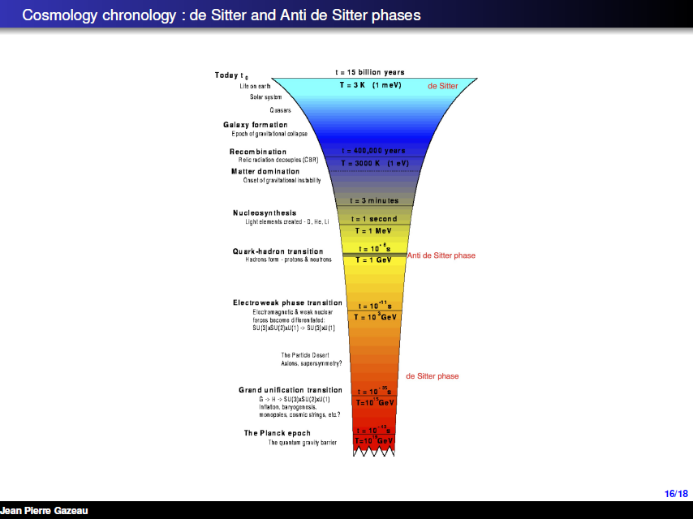
Gazeau, J.-P. Mass in de Sitter and Anti-de Sitter Universes with Regard to Dark Matter. Universe 2020, 6, 66. Available online: https://www.mdpi.com/2218-1997/6/5/66

Slide 7
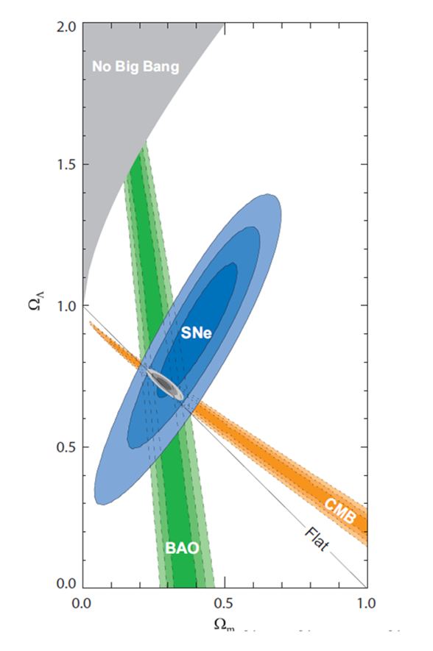
Ω_{DM}=1/2Ω_{Λ} annulation de la masse active totale
Brout, R., Englert, F., and Gunzig, E. The Creation of the Universe as a Quantum Phenomenon, Annals of Physics 1978, 115, 78-106.

Slide 8
La consolidation des deux modèles standards
From expansion to re-inflation
Today
Hubble radius L=H⁻¹
Future event horizon
In the primordial inflation phase (from α to β), here the dilaton field is the Goldstone boson of the matter/antimatter symmetry breaking,
At the electroweak symmetry breaking (γ), here the dilaton field is the Higgs boson
At the transition from the quark gluon plasma to the colorless hadron phase (δ), here the dilaton is the Goldstone boson (σ) of the chiral symmetry breaking
At the Bose-Einstein condensation of gluons
(ε) dark matter and the baryonic matter become matter dominated
Dominance of matter over radiation
ω
L_{Λ}
ψ
Color confinement
ε
ΛCDM standard model of cosmology
Electroweak symmetry breaking
δ
Past event horizon
Standard model of particle physics
γ
λ⁻
λ⁺
From inflation to expansion
L_{inf}
α
β
L_{P}
Primordial inflation
Expansion
Re-inflation
Scale factor
10⁻⁶⁰
1
Beyond Standard Model Physics
Gilles Cohen-Tannoudji and Jean-Pierre Gazeau https://www.mdpi.com/2218-1997/7/11/402 (ArXiv https://arxiv.org/abs/2111.01130v2)
Notes:
Toutes les fluctuations quantiques avec une longueur d'onde générique λ sortant de l'horizon de Hubble pendant la phase d'inflation primordiale y pénètrent dans la phase d'expansion et en ressortent à la fin de la phase d'inflation. Aucune information portée par une fluctuation quantique avec une longueur d'onde inférieure à α ou plus grande que ω ne pénètre dans l'horizon de Hubble. De cette limitation, on en déduit que le contenu total de l'information dans l'univers observable, qui est proportionnel à l'inverse de la constante cosmologique, (en quelque sorte le nombre d’Avogadro de l’univers) est fini.

Slide 9
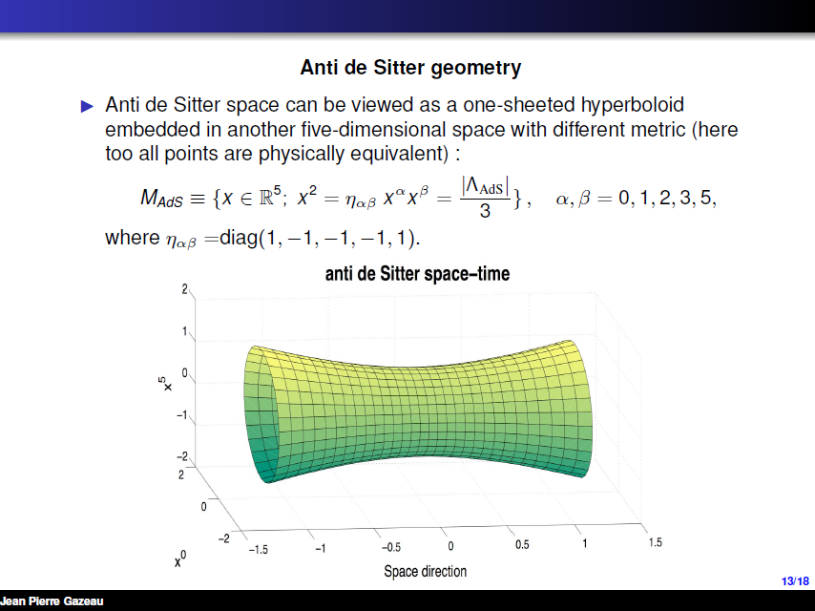
The four-dimensional world requires for its "motion" an absolute space of four (or more) dimensions, and in addition an "extra-mundane time" acting as an independent variable for this motion.
De Sitter, Remarks concerning Einstein’s latest hypothesis
KNAW Proceedings, 1917

Slide 10
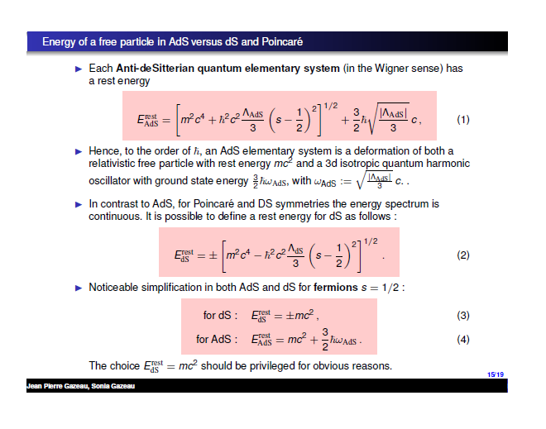

Slide 11
La condensation de Bose-Einstein dans l’espace-temps Anti-de Sitter

Slide 12
Equipartition holographique et condensation de Bose-Einstein dans l’horizon anti-de Sitter de Hubble

Slide 13
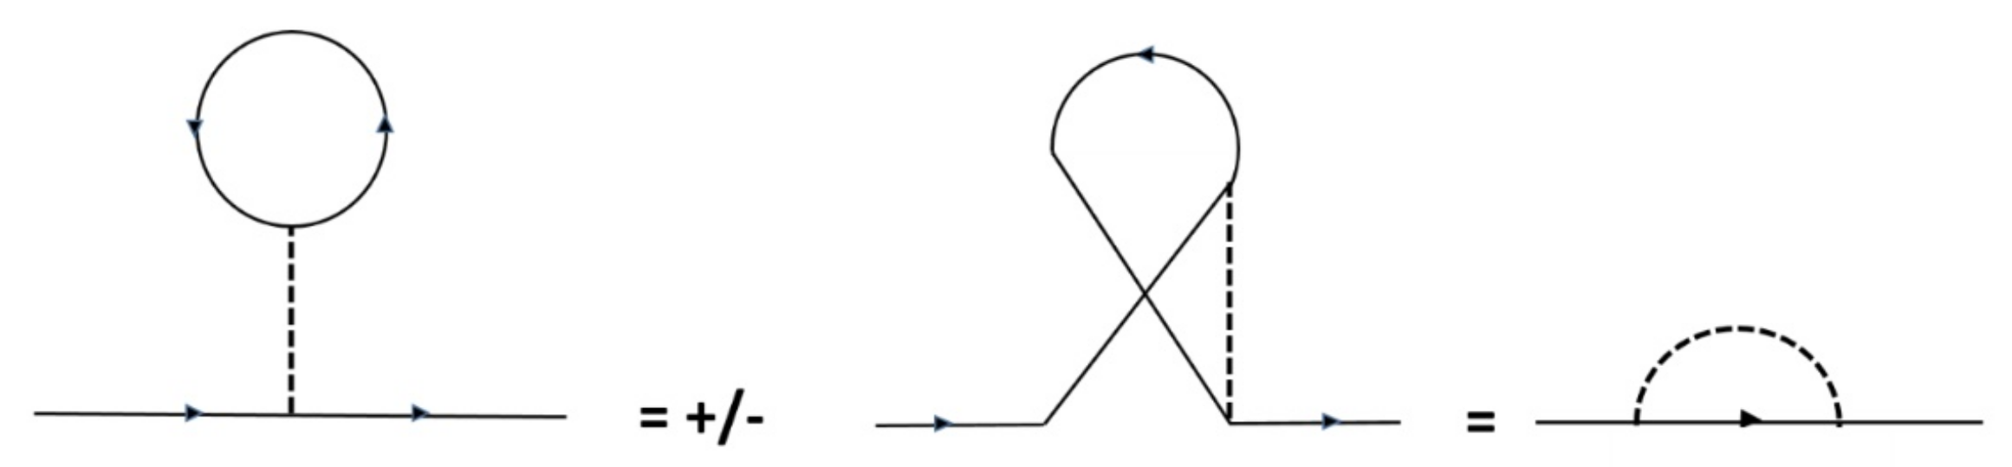
L’univers sombre et l’espace-temps anti-de Sitter
Permutation of identical particles
SM bosonic or fermionic field
Determinant of the metric field
Tadpole diagram
Self energy diagram
Signe +: la masse sombre est bosonique
Signe -: l’énergie sombre est fermionique

Slide 14
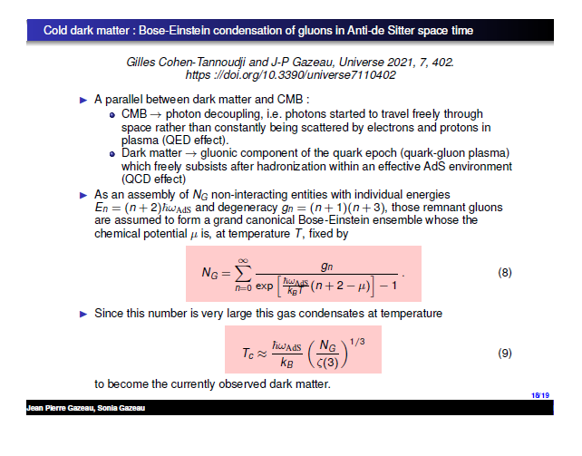
Gazeau, J-P., Habonimana, C., Signal analysis and quantum formalism: Quantizations with no Planck constant, in: Landscapes of Time-Frequency Analysis, Vol. 2, Applied in Numerical and Harmonic Analysis series, New York: Springer International Publishing, 2020. : arXiv:2001.04916 [quant-ph]
Cohen-Tannoudji, G., Gazeau, J-P., Habonimana, C., and Shabani, J. Quantum models à la Gabor for space-time, in progress.
“Thus, the presence of a nonvanishing energy gap in a superconductor implies the existence of a ground-state condensate of correlated electron pairs.”
Adler, S.L. Einstein gravity as a symmetry breaking effect in quantum field theory. Rev. Mod. Phys. 1982, 54, 729.

Slide 15
Our predictions (with N_{c}= N_{f}=3) compared with the Planck-2018 results
 | Our predictions | Planck 2018 resultsPPl
Dark Matter/visible matter | 11N_{c}/2N_{f}=11/2 | 5,322+/- 0,00091
 | 0,3157 | 0,3111+/- 0,0056

Slide 16
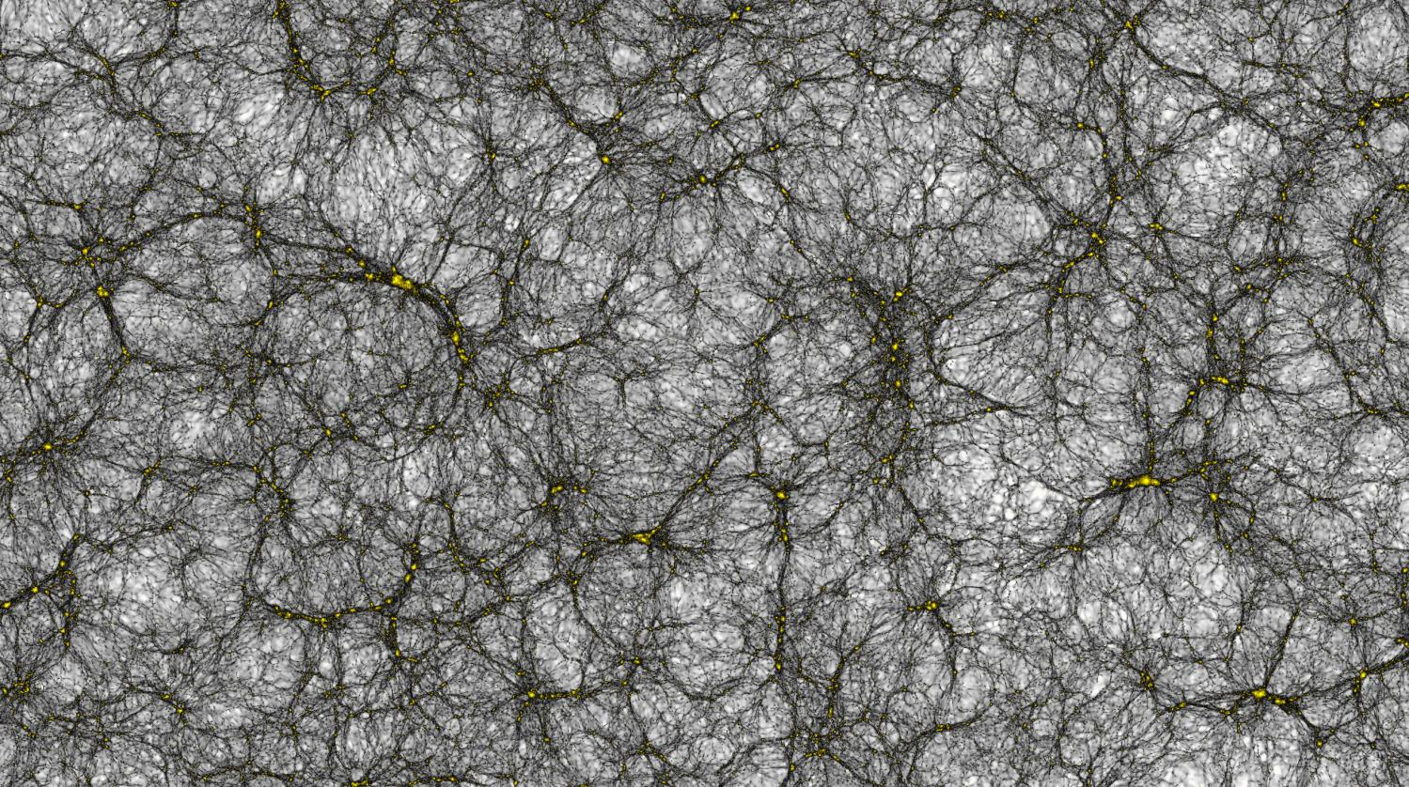
A section of the largest virtual universe ever simulated.
“This figure can be interpreted as showing the complex topology of the spacetime of the dark universe: a web of dark filaments that are tensionless dark cosmic strings freely moving in a void space (the white regions in the figure) with vanishing spatial curvature, whereas the AdS spacetime inside the filaments has a positive curvature.”

Slide 17
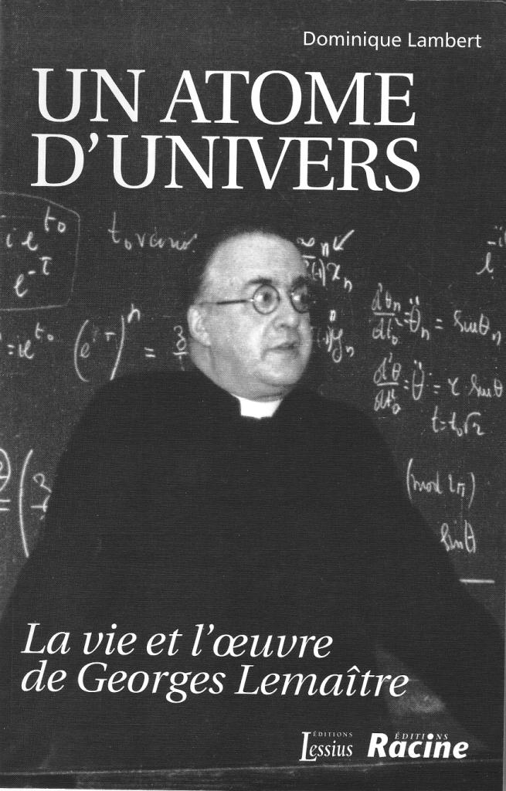
What is scientific cosmogony?
« L’objet d’une théorie cosmogonique est de rechercher des conditions initiales idéalement simples d’où a pu résulter, par le jeu des forces physiques connues, le monde actuel dans toute sa complexité » Georges Lemaître, l’hypothèse de l’atome primitif – Essai de cosmogonie -
"The object of a cosmogonic theory is to search for ideally simple initial conditions from which, through the play of known physical forces, the current world in its full complexity could have resulted“
Georges Lemaître, the primitive atom hypothesis – Essay of Cosmogony -
Notes:
La cosmogonie scientifique est un grand récit de l’univers, une représentation d’un univers qui n’est pas seulement en expansion, mais aussi en évolution, en devenir, depuis une phase totalement indifférenciée, survenue immédiatement après le big bang jusqu’à l’état dans lequel il se laisse observer aujourd’hui, en passant par une série de transitions, où les interactions se différencient, les particules acquièrent leurs masses, les symétries se brisent, de nouveaux états de la matière apparaissent, de nouvelles structures se forment. La physique qui sous-tend un tel grand récit de l’univers est la physique des états de la matière qui fait largement appel aux méthodes statistiques, et de plus en plus, aux modélisations et simulations rendues possibles par les progrès fulgurant de l’informatique.

Slide 18
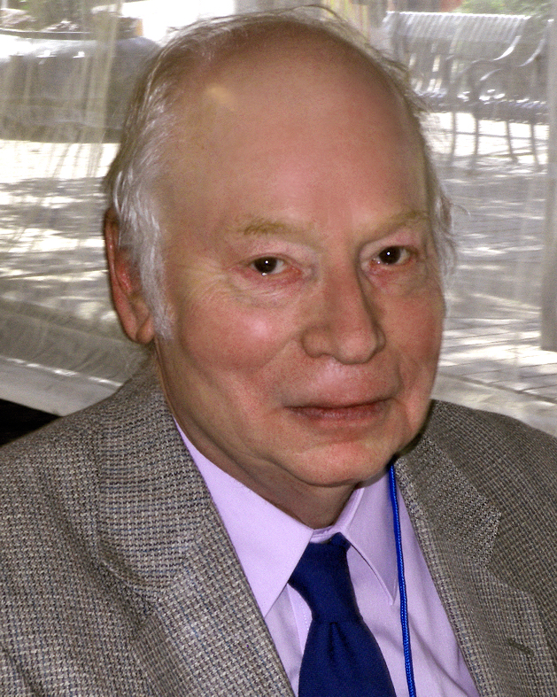
S
A tribute to Steven Weinberg (1933-2021) RIP

Slide 19
What is quantum field theory, and what did we believe it is?
“In its mature form, the idea of quantum field theory is that quantum fields are the basic ingredients of the universe, and particles are just bundles of energy and momentum of the fields. In a relativistic theory the wave function is a functional of these fields, not a function of particle coordinates. Quantum field theory hence led to a more unified view of nature than the old dualistic interpretation in terms of both fields and particles”

Slide 20
Newton
Space
Time
Matter
Maxwell, Boltzmann, Perrin
Space
Time
Fields
Particles k
Planck, Einstein 1905
Space-time c
Particles h,k
Einstein 1915
Covariant fields G,c
Quantum mechanics
Informational Space-time G, Λ,k
Quanto-informational fields h,c,k
Scientific cosmogony
Quanto-informational covariant fields G,c,h,k,Λ

Slide 21
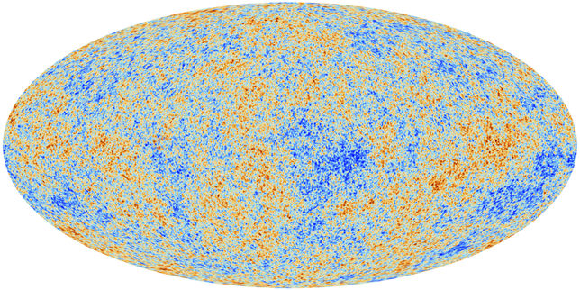
Dark Matter
Visible matter
Dark Energy
ΛCDM
Gluons
Photons
Neutrinos
G. Cohen-Tannoudji and J.P. Gazeau, Scientific cosmogony, the time in quantum relativistic
physics
https://hal.archives-ouvertes.fr/hal-03538740
SM
Quarks
Charged leptons
W, Z
Higgs
Cosmological
constant
BSM

Slide 22
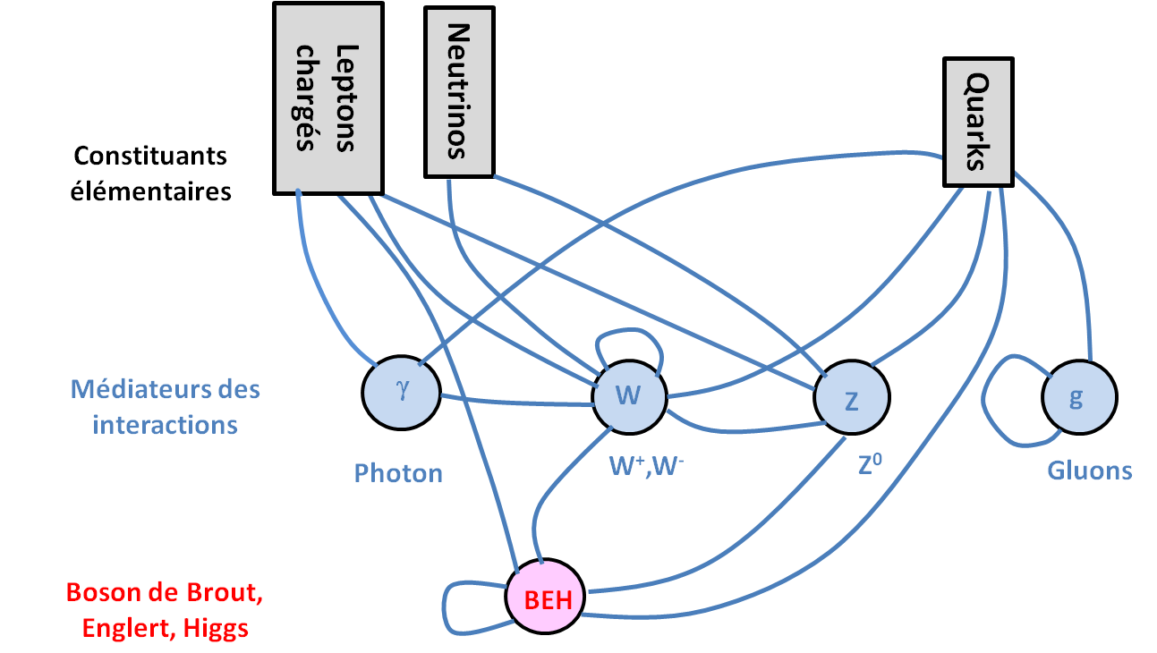
Gilles Cohen-Tannoudji and M. Spiro, Le boson et le chapeau mexicain, Gallimard , 2013
L’atome primitif de Lemaître ne serait-il pas
un boson BEH covariant?!

Slide 23
La dualité jauge-gravité et le modèle standard de la cosmogonie scientifique
Gravito-electromagnetic CMB emission (379ky)
Today(13,7Gy)
Hubble radius L=H⁻¹
Future event horizon
From radiation to matter dominance (72ky)
ψ
ω
L_{Λ}
Gravito-strong dark matter
ε
Color confinement (10⁻⁶s)
ΛCDM cosmological SM
Gravito-weak dark energy
EW symmetry breaking (10⁻¹²s)
δ
Past event horizon (10^{-36s)}
γ
HEP standard model
λ⁻
λ
λ⁺
Reheating
BSM Gauge-gravity duality?
(10⁻³⁶s)
α
β
L_{inf}
L_{P}
Primordial inflation
Expansion
1
Scale factor
10⁻⁶⁰
Late inflation
BSM physics

Slide 24
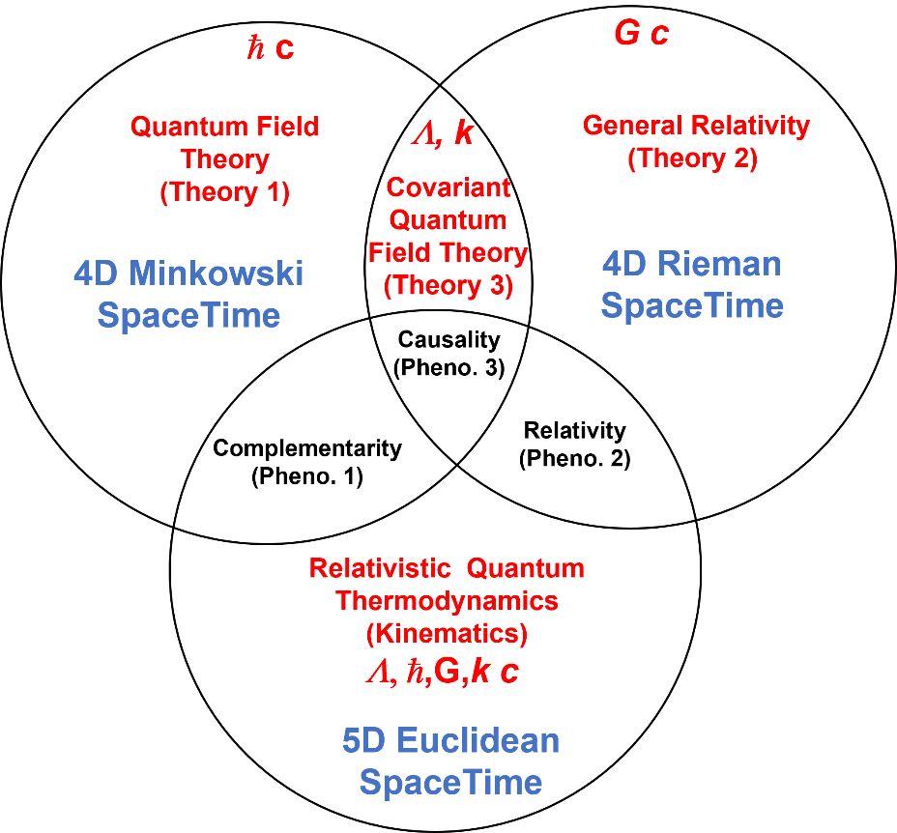
Le paysage de la cosmogonie scientifique impliqué par ses cinq constantes universelles
G. Cohen-Tannoudji and J.P. Gazeau, Scientific cosmogony, the time in quantum relativistic
physics
https://hal.archives-ouvertes.fr/hal-03538740

